Slide 1

Presentazione Sito Web
Almir Innocenti
CSIA 4IMm

Slide 2

Discovery

Slide 3
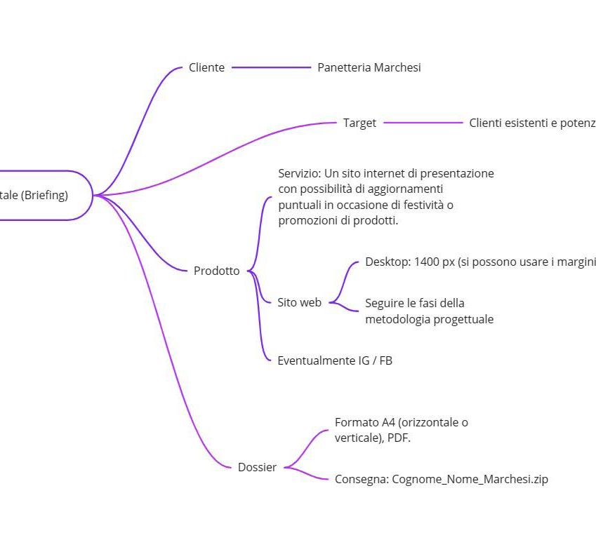
Analisi brief
Esigenze
Obbiettivi del progetto

Slide 4
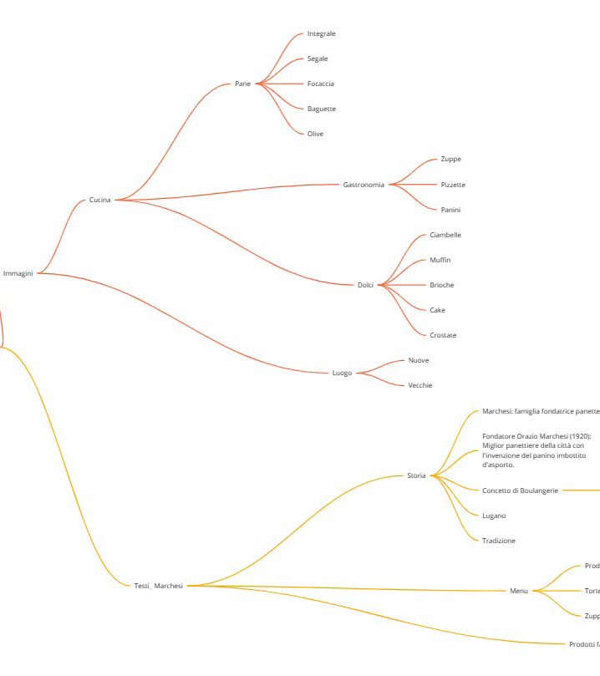
Analisi del contenuto
Immagine dell’azienda
Coerenza immagine azienda

Slide 5
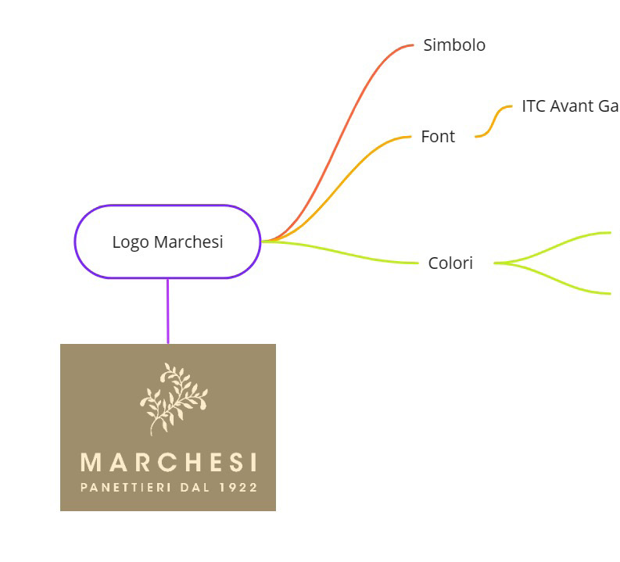
Analisi del logotipo
Analisi colori
Analisi caratteri
Analisi impatto visivo
Identità del marchio

Slide 6
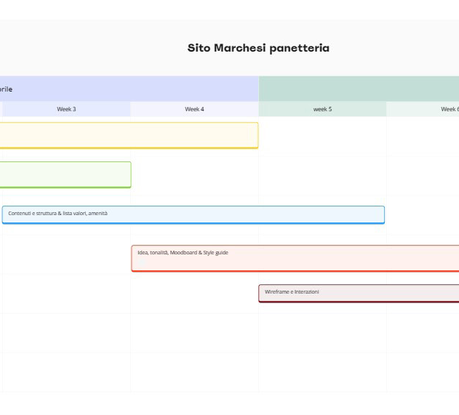
Pianificazione del progetto
Organizzazione attività
Responsabilità
Monitorare le scadenze e progresso progetto

Slide 7
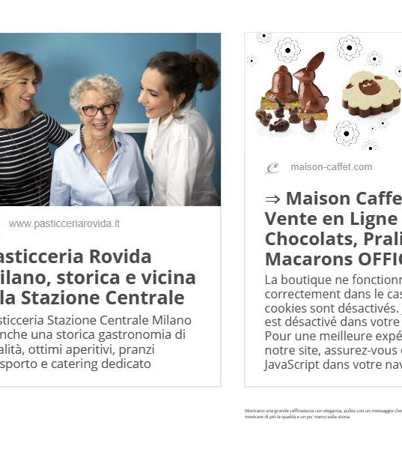
Analisi competitors
Analisi UI competitors
Disposizione elementi
Utilizzo colori, icone, tipografia
Layout
Distinguersi dalla concorrenza in modo unico

Slide 8
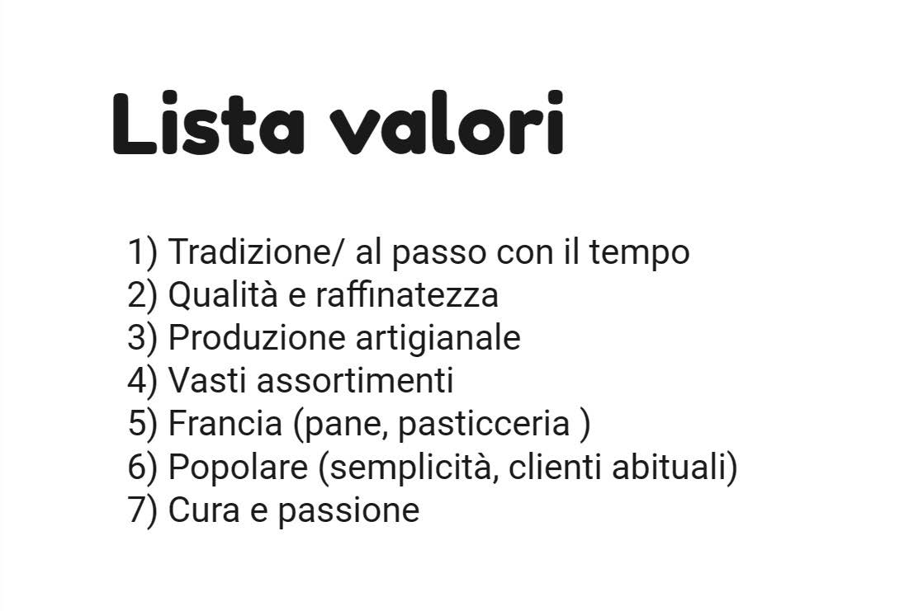
Lista valori
Essenza e identità azienda
Trasmettere atmosfera ed esperienza
Connessione emotiva con l’utente

Slide 9

Concept

Slide 10
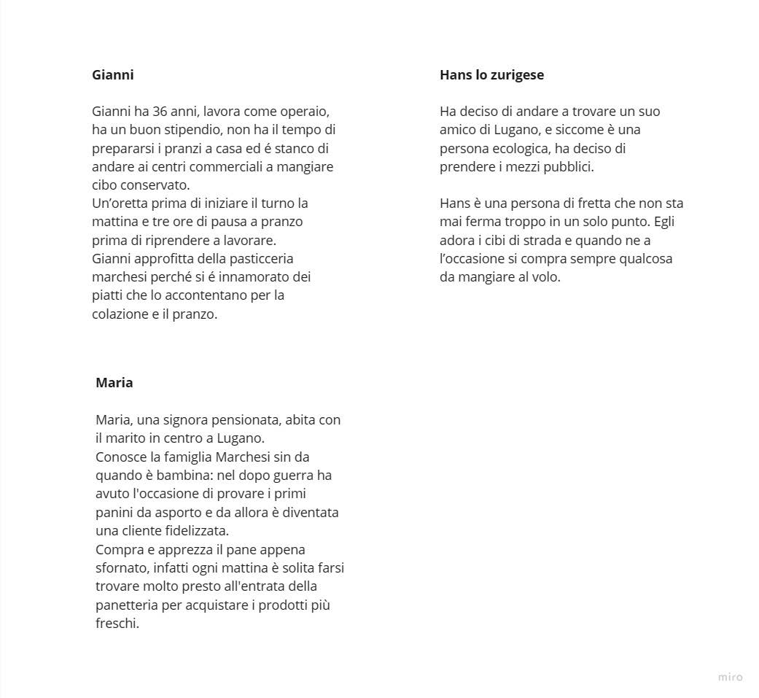
Personas
Rappresentazione di 3 possibili utenti
Esperienza personalizzata = connessione con utente
Esperienza che soddisfi i bisogni

Slide 11
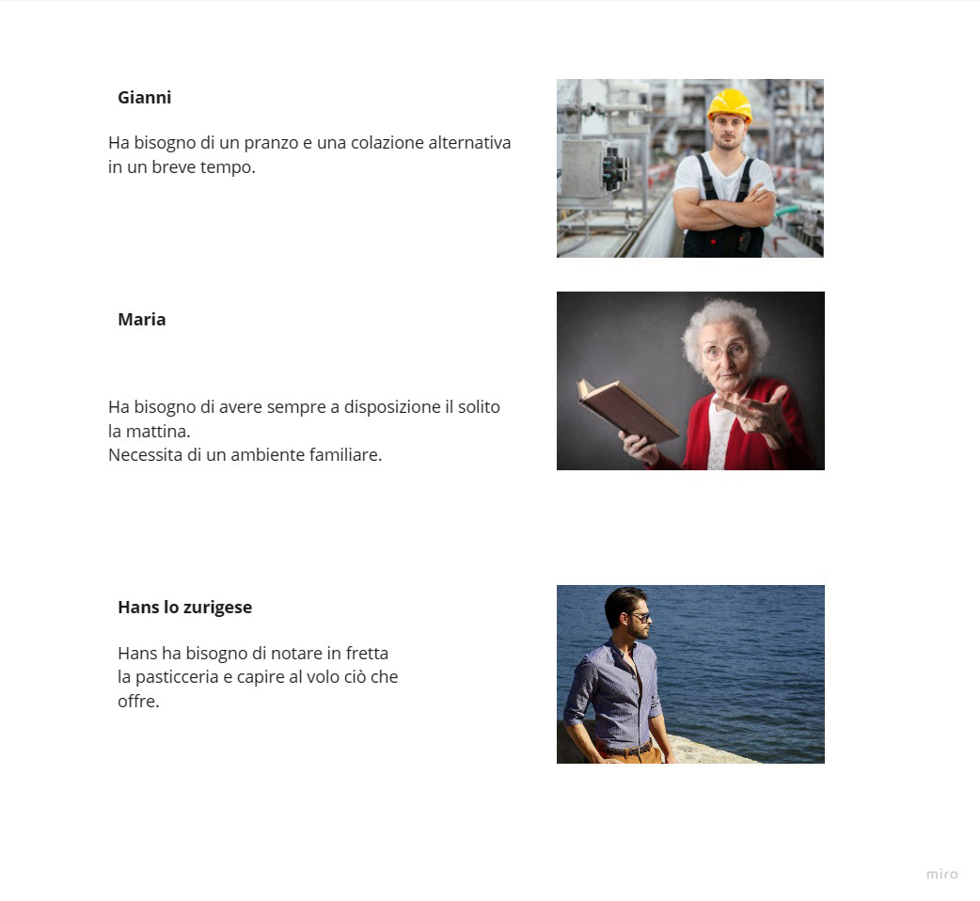
Bisogni personas

Slide 12
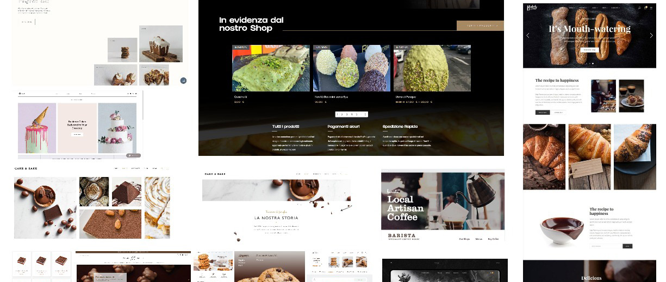
Moodboard
Definizione elementi di interfaccia

Slide 13
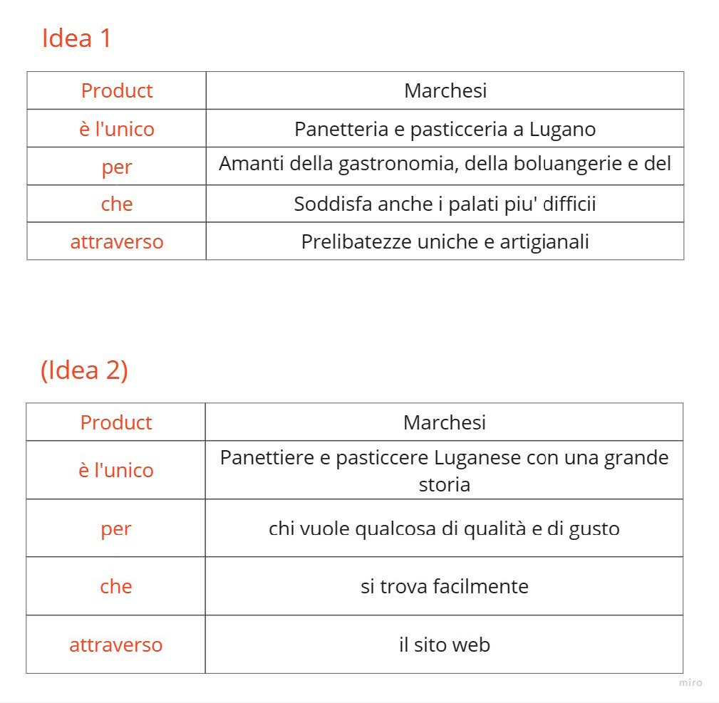
Onliness statement
Catturare attenzione
Comunicano i valori
Impressione memorabile per l’utente
Esplorare ciò che rende l’azienda affascinante

Slide 14
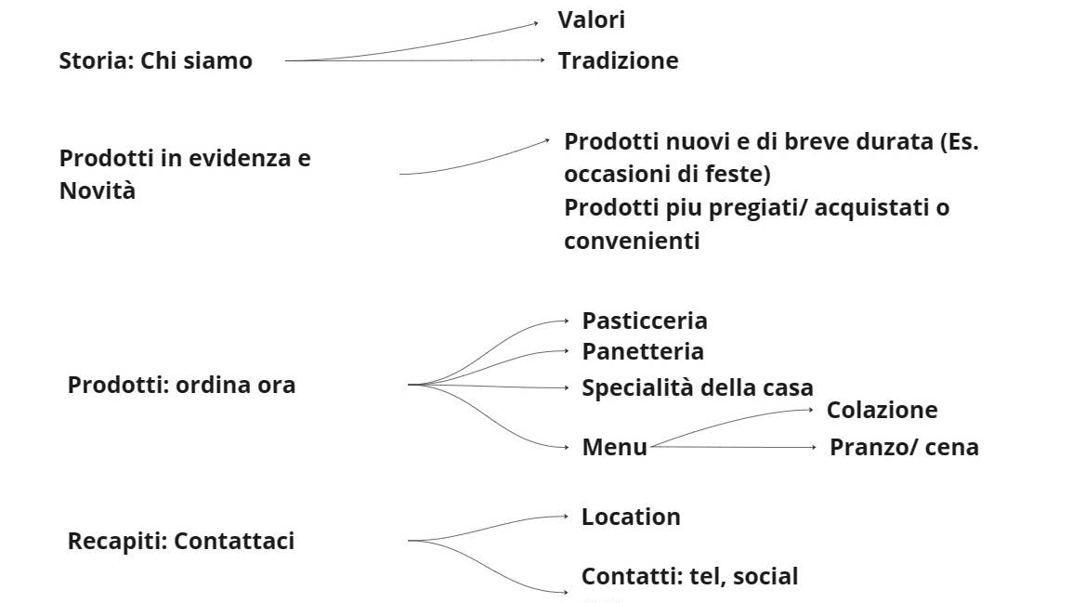
Contenuti
Trasmettere in modo efficace identità azienda
Offrire piacevole esperienza di navigazione
Fornire tutte le informazioni

Slide 15
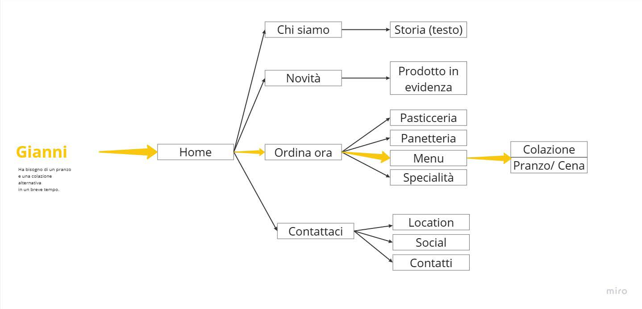
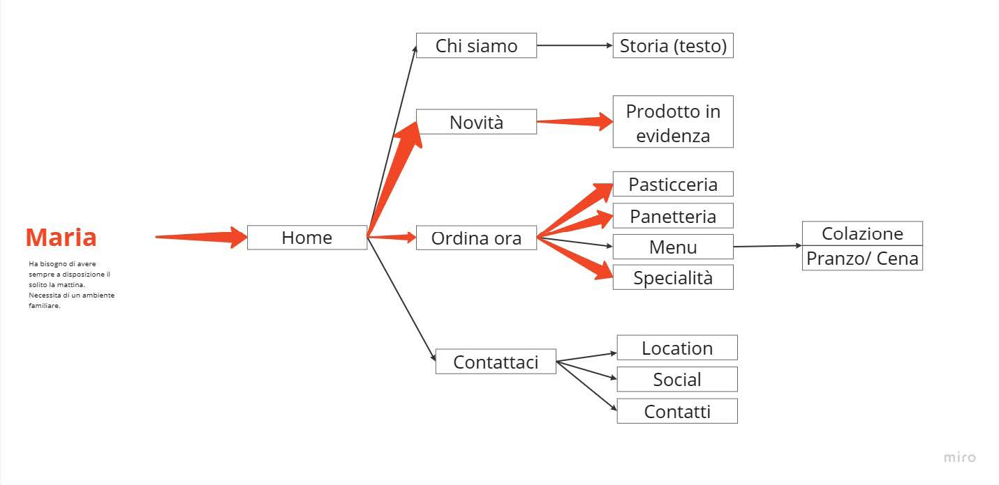
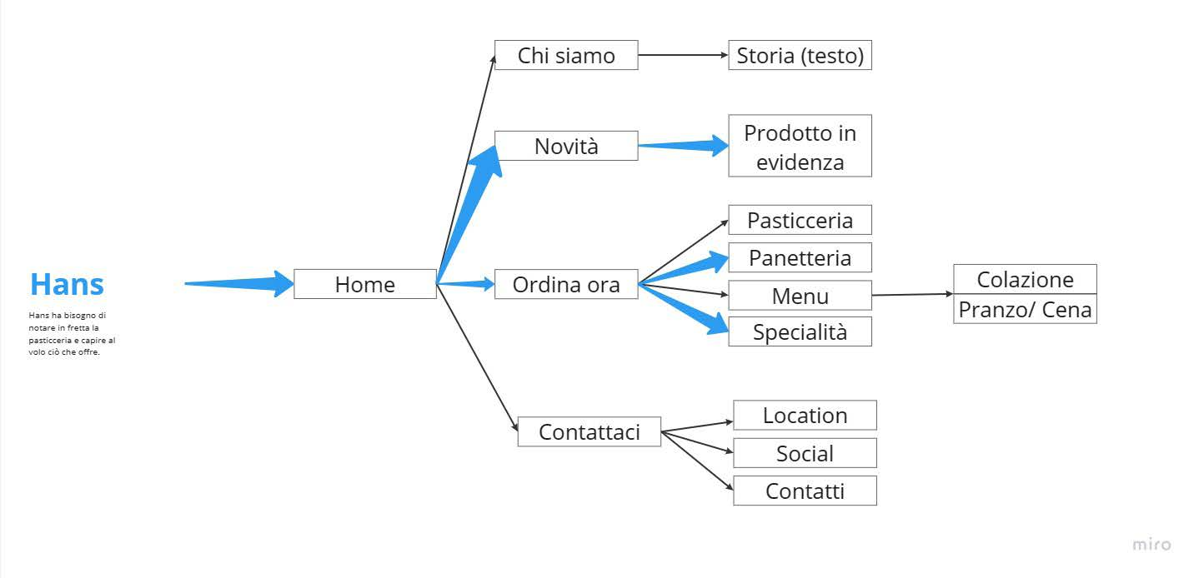
Flows personas
Illustrare interazione utente con contenuti in base alle personali esigenze
Ottimizzazione esperienza
Contenuti addattati alle esigenze
Risposta efficace ai bisogni

Slide 16
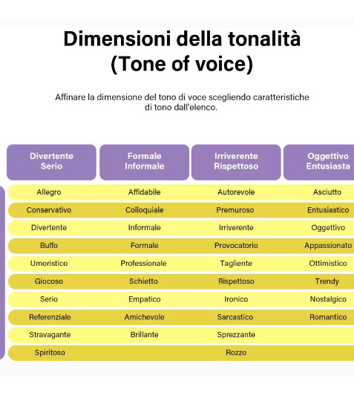
Tone of voice
Stile e atteggiamento di comunicazione dell’azienda
Tono cordiale, amichevole e professionale
Atmosfera accogliente e immagine di affidabilità e competenza

Slide 17
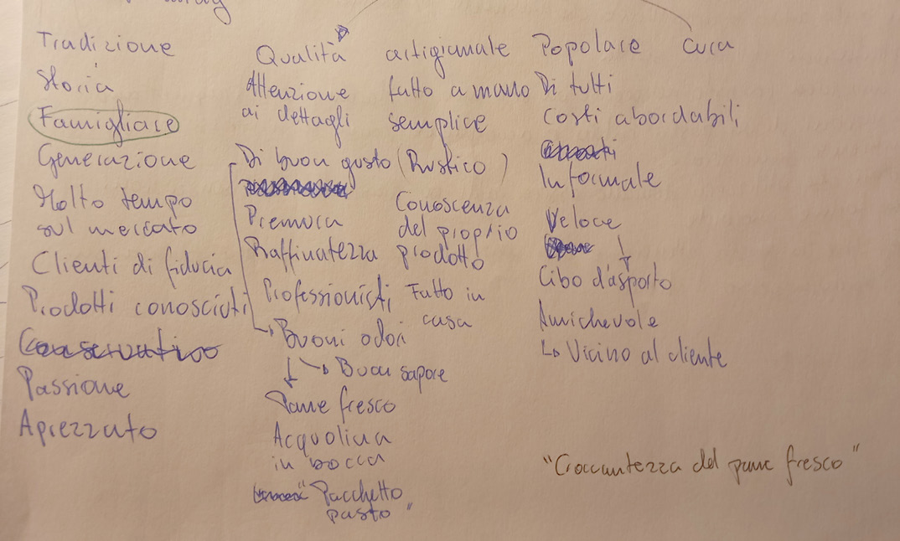
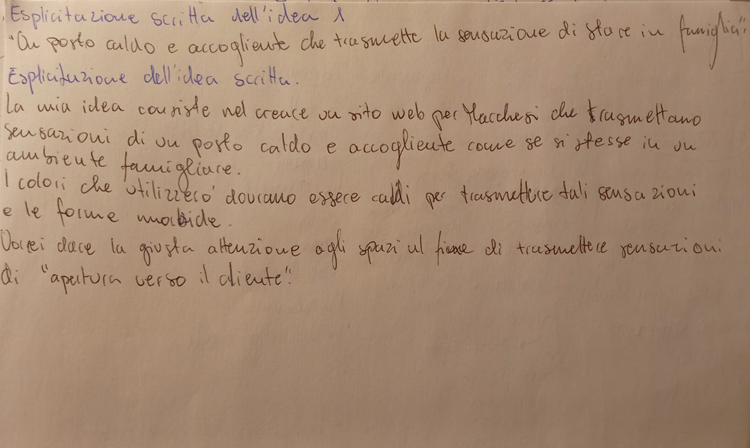
Brainstorming
Ambiente di riflessione e generazione di idee
Definizione concept
Base per sviluppo del design

Slide 18
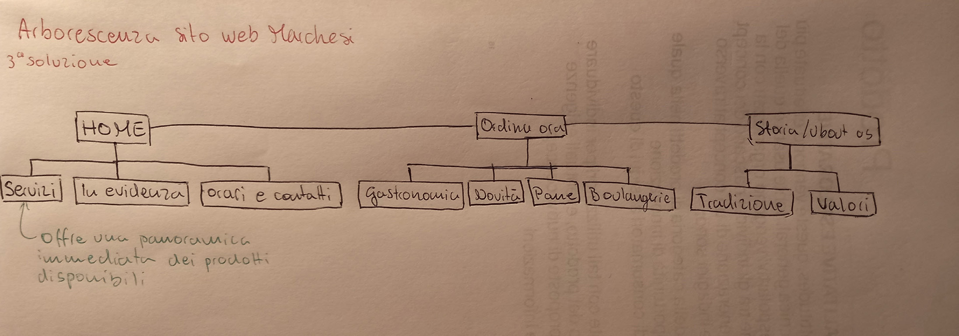
Arborescenza
Architettura contenuti organizzata sulla base di «Flows personas»

Slide 19
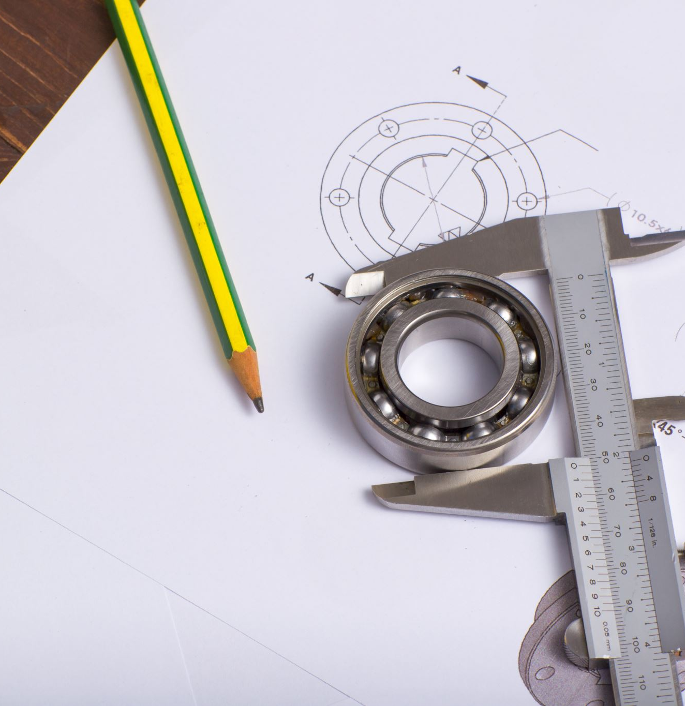
Design

Slide 20
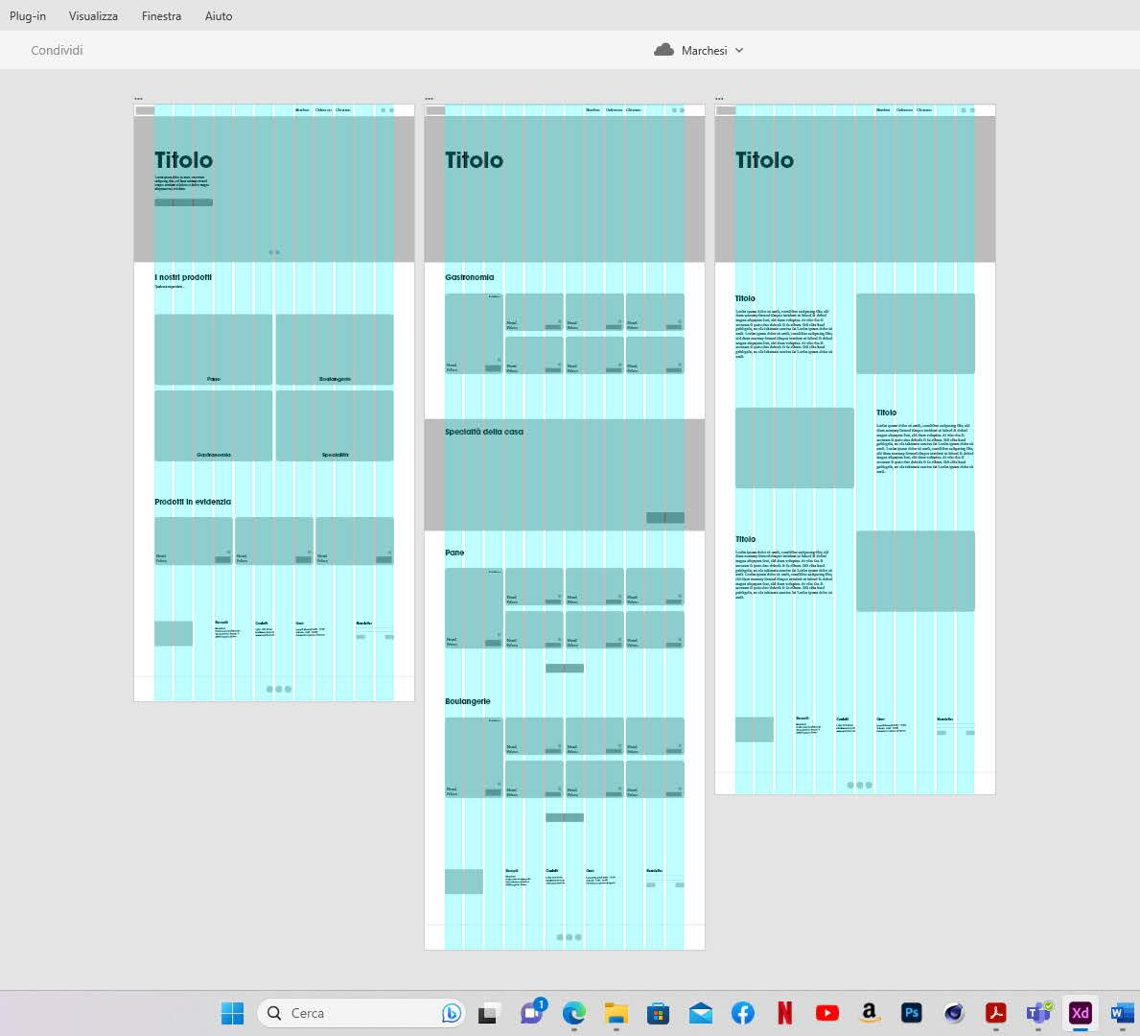
Wireframe
Font, formato immagini, testi
Definizione struttura e aspetto visivo
Navigazione e gerarchia contenuti basata sull’arborescenza
Struttura chiara e intuitiva

Slide 21
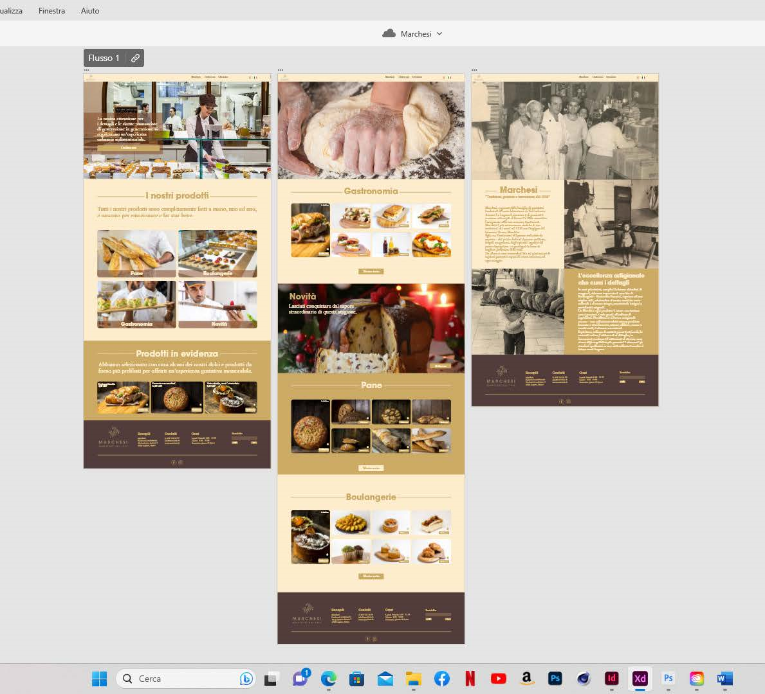
Mockup
Aspetto visivo finale
Elementi di interattività
Colori coerenti con l’immagine del marchio
Utilizzo dei testi forniti e creazione di nuovi testi
Aggiunta di ulteriori colori per fattori di leggibilità
Fotografie trasmettono l’atmosfera e qualità prodotti
Attenzione per la disposizione dei prodotti
Bilancio tra elementi visivi e fotografie: design armonioso e accattivamente

